Slide 1
ZESPÓŁ SZKOLNO-PRZEDSZKOLNY NR 1
W WODZISŁAWIU ŚLĄSKIM
SZKOŁA PODSTAWOWA NR 16 IMIENIA ADAMA DZIKA
W ZAWADZIE
Szkoła
oparta
na tradycji
i otwarta na świat.
Kreatywna,
nowoczesna
i artystyczna…
OFERUJEMY … ZAPRASZAMY….

Slide 2
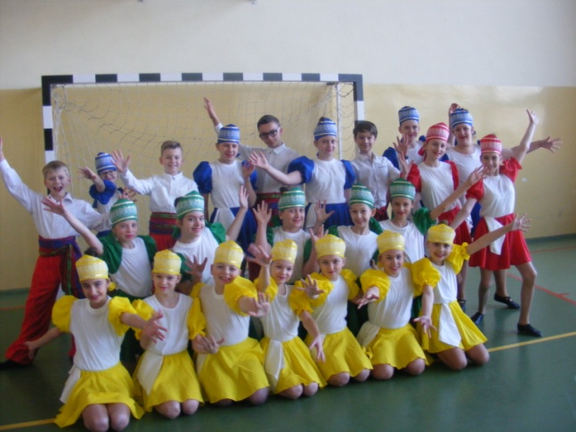
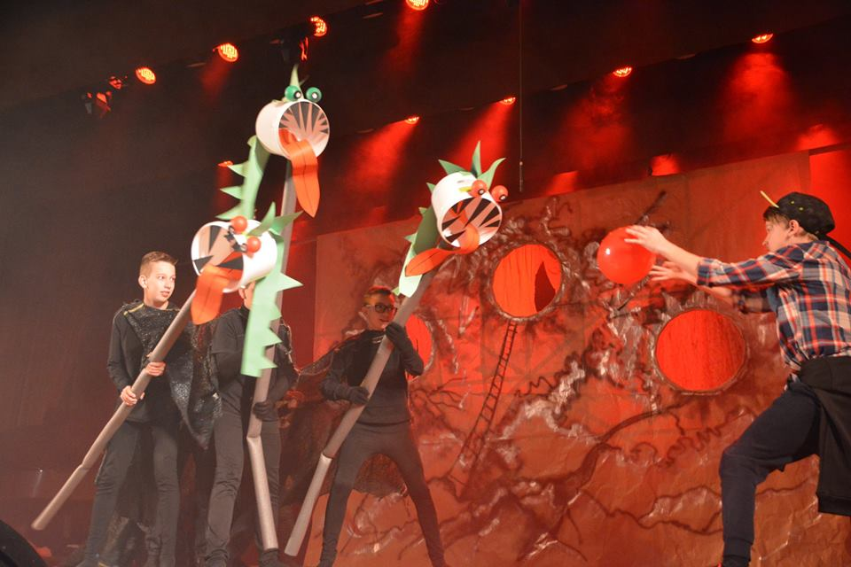
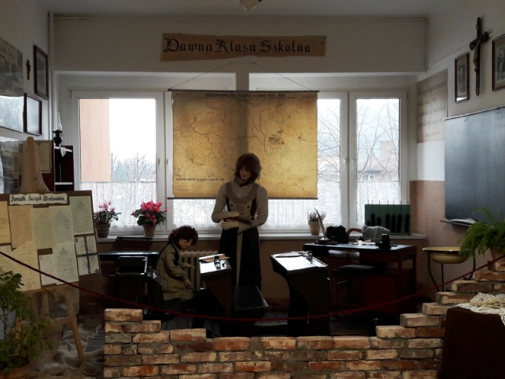
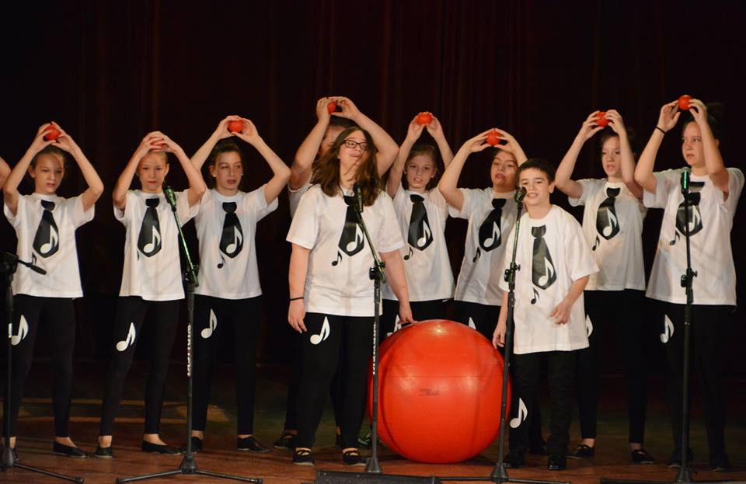
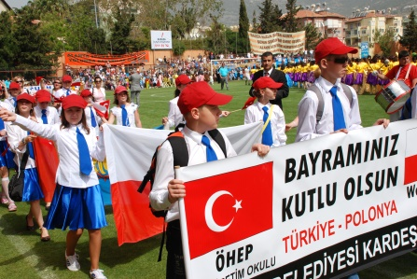
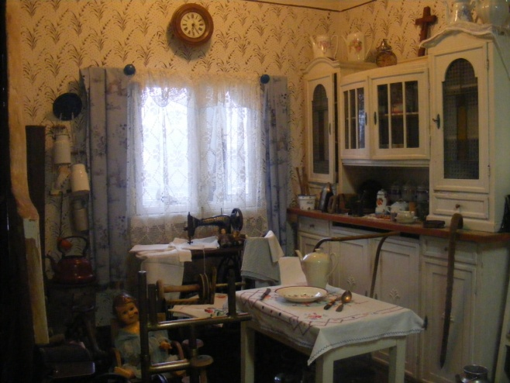
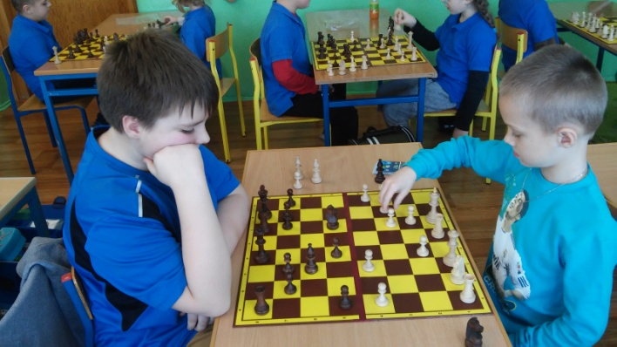
Bezpieczne warunki pobytu
Bogata oferta zajęć pozalekcyjnych
Realizacja projektów
W każdej klasie zajęcia wyrównawcze. Koła zainteresowań:
Koło Teatralne FRYKAS
Koło Taneczne ISKRY
Chór szkolny
Koło informatyczne
Koło szachowe w klasie III
Koło Młodego Naukowca i Badacza
Drugi język obcy w klasie IV
Projekty regionalne, czego efektem są wzbogacane wciąż muzea szkolne
Możliwość wyjazdów zagranicznych do szkół partnerskich w tureckiej Alanyi i czeskiej Ostrawie
ISKRY
FRYKAS
CHÓR
STARA KLASA - muzeum
KUCHNIA ŚLĄSKA- muzeum
SZACHY

Slide 3
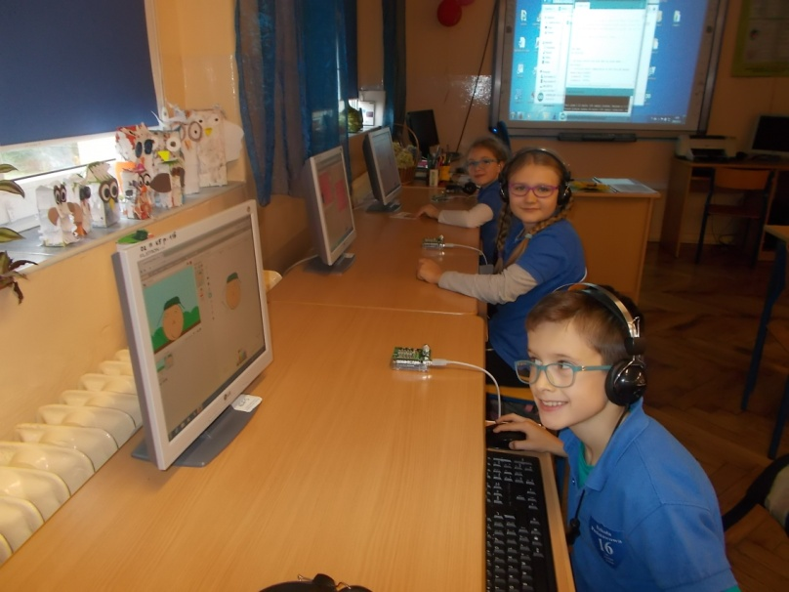
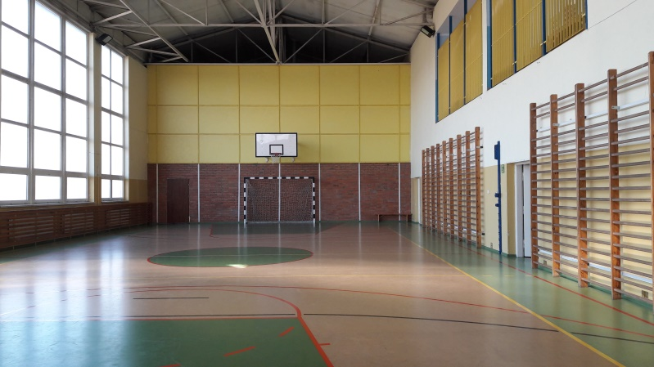
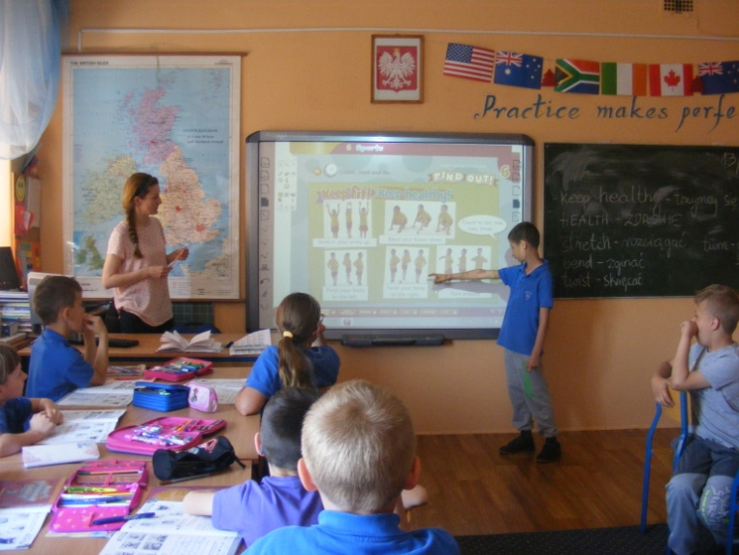
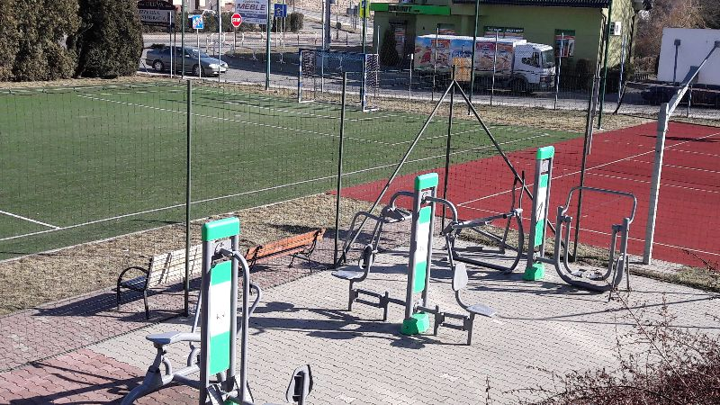
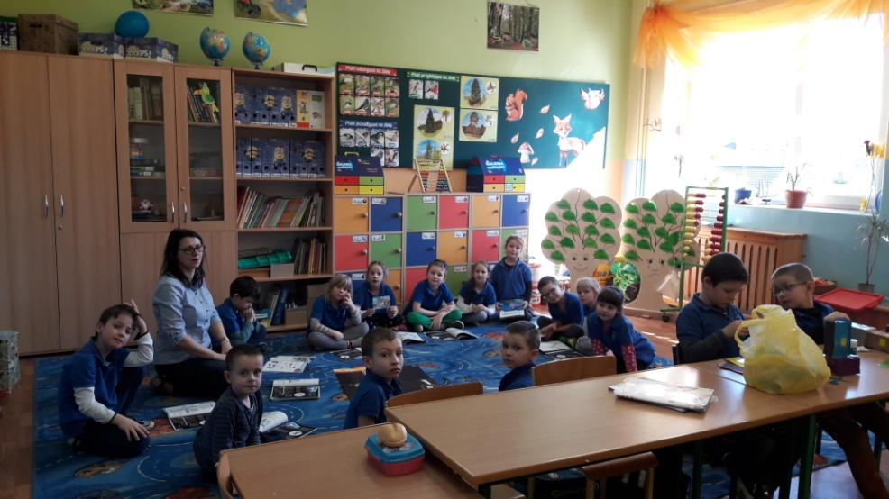
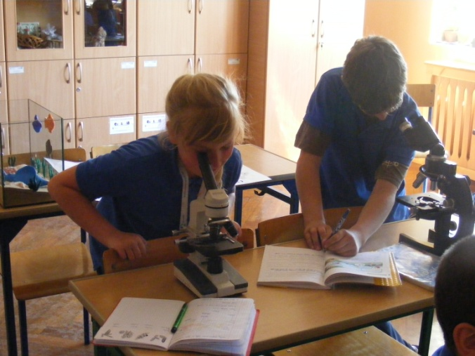
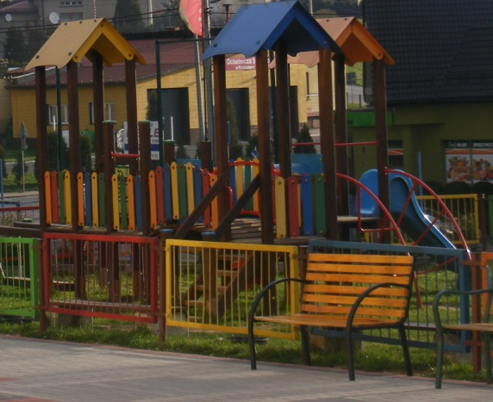
Nowoczesna baza dydaktyczna
Sale lekcyjne dobrze wyposażone, w tym w tablice interaktywne
nowoczesne pomoce dydaktyczne, np. mikroskop multimedialny
Świetnie wyposażona część sportowa
Pracownia językowa
Sala gimnastyczna
Kompleks boisk szkolnych,
siłownia „pod chmurką”
Pracownia komputerowa
Plac zabaw
Sala lekcyjna klasy I
Zajęcia z mikroskopem

Slide 4
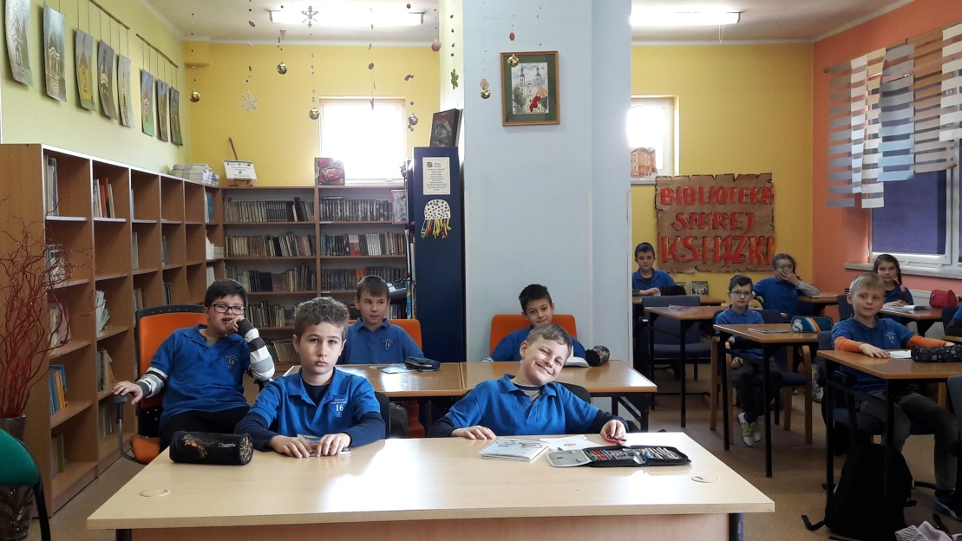
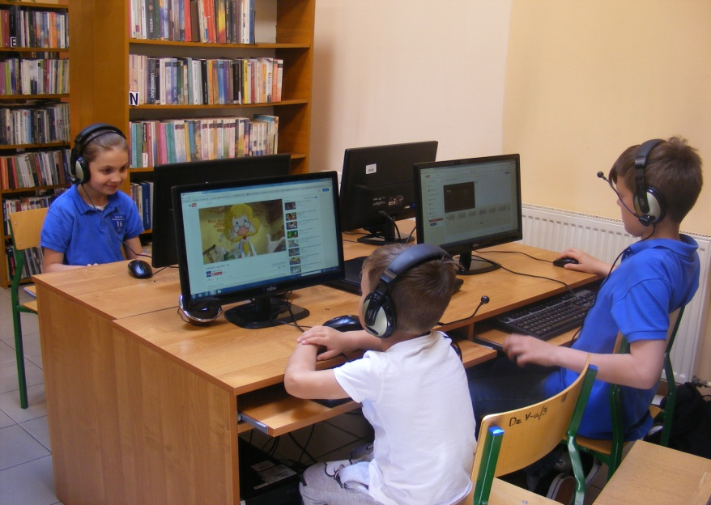
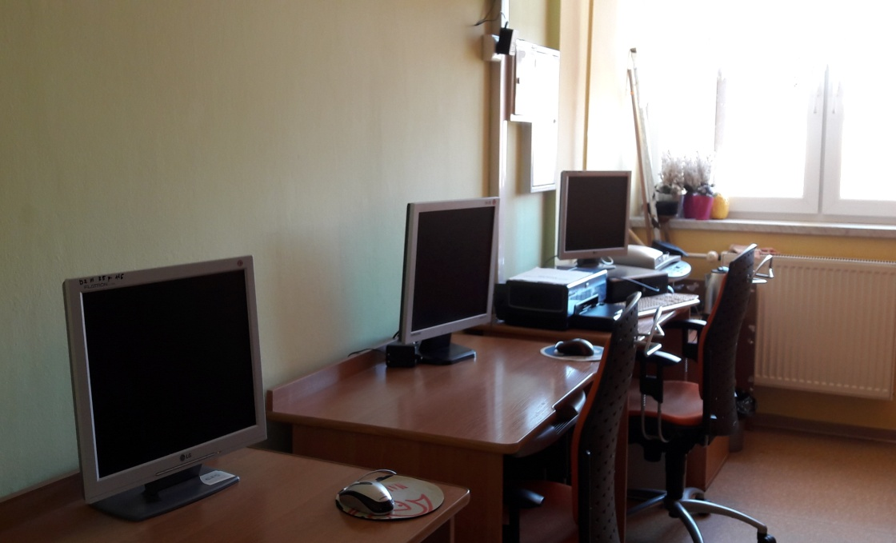
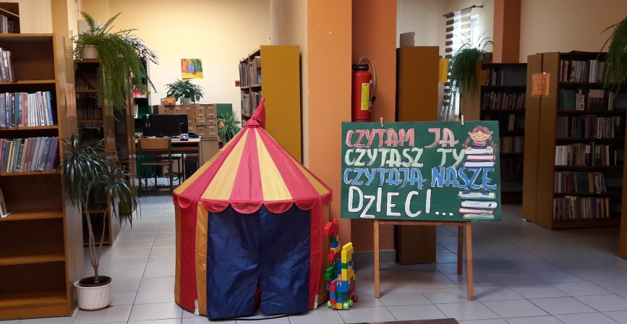
Nowoczesna baza
dydaktyczna
Biblioteka połączona z Biblioteką Miejską i Powiatową. W czytelni centrum informacyjne MCI

Slide 5
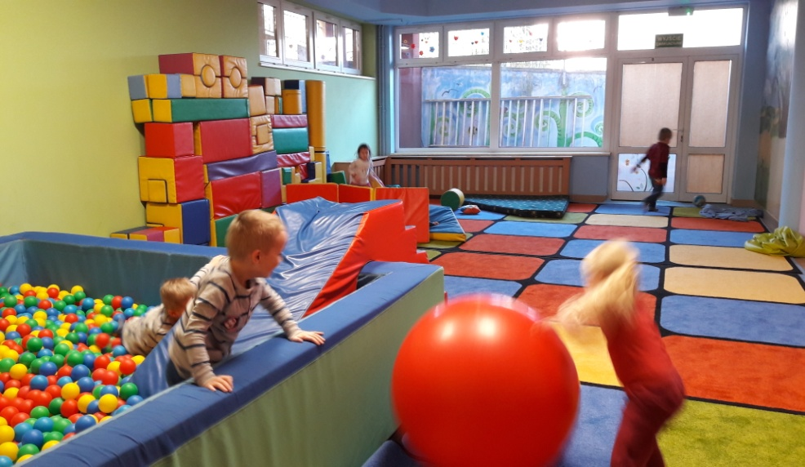
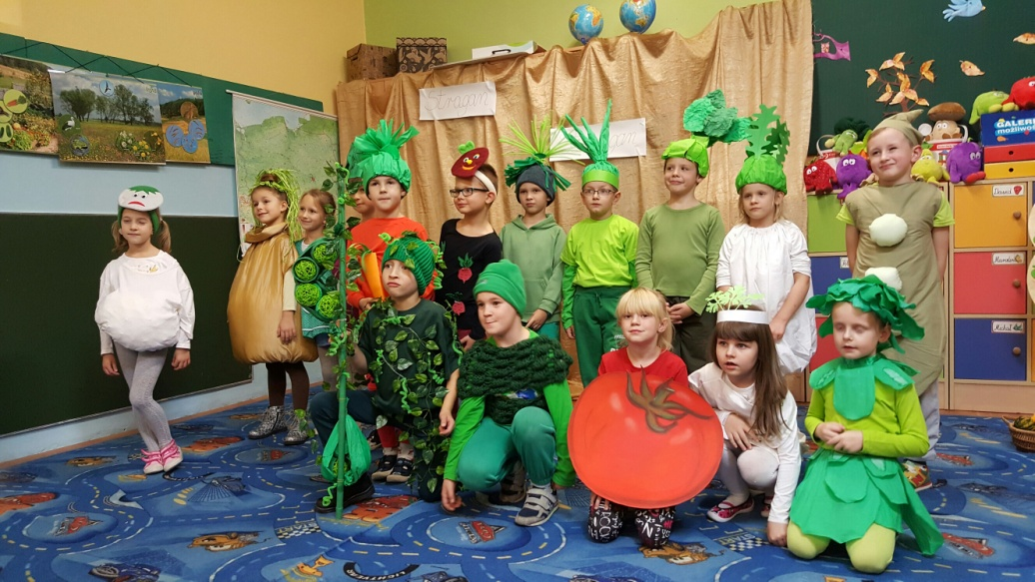
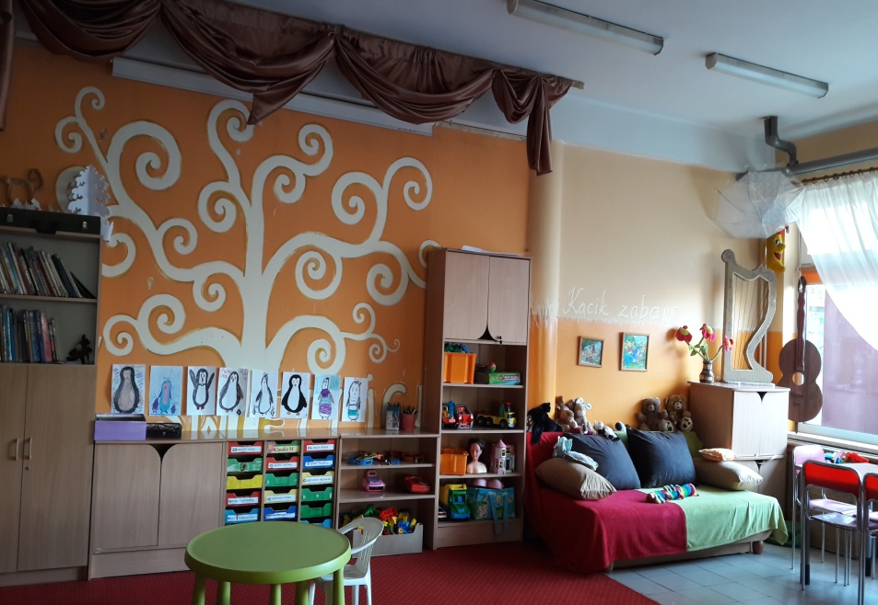
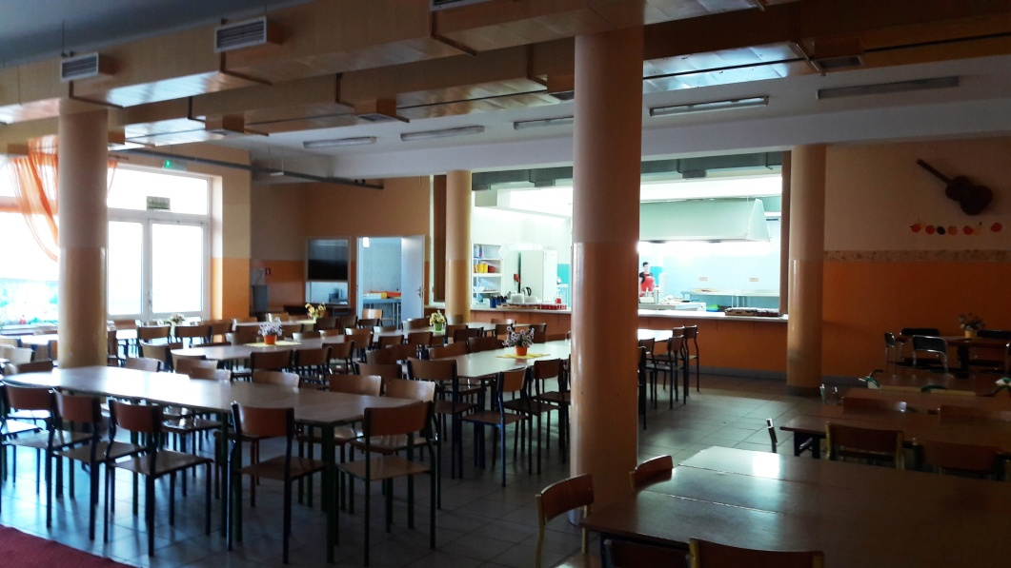
Nowoczesna baza
świetlica z Kubusiolandią, stołówka
ZAPRASZAMY
Realizacja projektu „Zdrowo jem”
Obiady przygotowywane w szkolnej stołówce

